Slide 1
農村エネルギーの不足を緩和するバイオマスガス化技術
王延松
(遼寧省環境科学研究院)

Slide 2
はじめに
バイオマス・ガス化技術は残渣ガス化とも言う。それは農作物の残渣など自然で生長する農業や林業の有機廃棄物を原料として、技術装置を付けて速く連続的に原料中の炭水化合物を分解し、メタンガスを生成する。メタンガスは再生エネルギーの一つでもある。

Slide 3
残渣利用の必要性
未来の代替エネルギーの一つ
中国と世界で使っているエネルギーは主に石炭や石油や天然ガスなどである。鉱物エネルギーの消減によって代替エネルギーの開発が求められている。バイオマス・エネルギーは鉱物エネルギー以外のエネルギーで、世界エネルギーの総消費量の14％を占めている。また、バイオガス エネルギーはグリーンで、再生可能なエネルギーとして化石燃料を代替することができる。化石燃料の消費を低減化することが既に発展の大勢となっている。

Slide 4
生産量は多いが、適切に利用されていない。
中国で年間生産した残渣は約6.5億トンであるが、うち76％が適切に利用されていない。それに大量の伐採廃棄物を合わせると、2.47億トンの標準石炭に相当する。巨大な利用潜在力を持っている。

Slide 5
エネルギーの利用効率を高める
バイオマスガス化はバイオマスの直接燃焼に比べると熱効率や資源の利用率が高い。バイオマスストーブのガス化効率は70～75％で、生成したガスの使用効率は50～60％である。 したがって、炊事の熱効率は35％以上で、暖房の熱効率は45％以上である（ガス化変換効率を考慮した結果）。しかし、直接燃焼の場合、その利用効率は12％だけである。

Slide 6
残渣の燃焼による環境問題
残渣は燃やすと空気中の温室ガス濃度が増加するだけではなく、硫化水素、メタン、一酸化炭素、アンモニア及び大量の微粒固体物などが発生する。特に収穫の季節に大量の残渣が燃やされるため、短い時間で空気状況が一気に悪化する。それが原因で高速道路で何度も交通事故が起き、社会問題にもなっている。

Slide 7
バイオマスガス化技術の可能性
バイオマスガス化技術は進んでおり、中国国内の技術レベルも比較的に高い。
中国では80年代からバイオマスガス化の研究が始まった。多種類のバイオマス ストーブが生産され、市場で販売されている。主に硫化床、固定床、上吸床、下吸床、ガス床バイオマスガス化ストーブなどである。

Slide 8
中国でのバイオマスガス化技術の生産コストが低い
ガス化システムの規模は一般的に１０世帯から何千世帯である。この技術はとくに農村、小都市に適している。人口が多く、農業大国である中国で、この技術を推進することは中国の国情に適している。

Slide 9
遼寧省バイオマスガス化の背景
基本状況
——人口４２00万。その中に都市人口が
56％、農村人口が44％を占めている。
——陸面積は14.8万平方キロメートルである。
丘陵地帯である遼東は46％を占めている。
中部の平原は２５％を占めている。
遼西は29％を占めている。

Slide 10
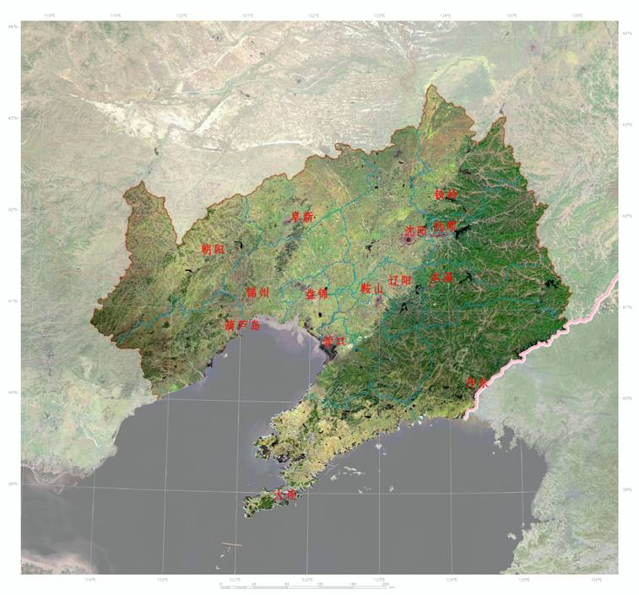
朝 鲜
渤 海

Slide 11
遼寧省は工業の大省だけではなく農業の大省でもある。農業のレベルは中国では上位を占めている。2004年全省食糧総生産量は1700万トンで、農作物残渣の発生量は2000万トンであった。これは1000万トンの標準石炭に相当し、遼寧省の石炭生産量の20％となる。しかしその中の76％が生活燃料として直接燃焼された。

Slide 12
残渣の総合利用率が低く、田畑への還元が不足であるため、土壌が固形化し、肥沃ではなくなる。農業と農村経済の継続発展が制限された。
農村エネルギーの不足が森林の大量伐採、森林環境の破壊を促進した。それが原因で、土壌が流失し、砂漠化が進み、生態環境が破壊されている。

Slide 13
遼寧東部の大部分が山で、森林面積が約25１万haで、全省森林面積の54.1％を占めている。森林率は約60％で、遼寧省重要な水源涵養地である。しかし、樹齢の低いもの、中盤のものが多く、その割がそれぞれ50.3％と32.7％であり、森林としての質がまだ低い。
当地農家伝統的な生活習慣は、田畑から得られる残渣の量が不足であるため、冬の暖房と炊事に使っている燃料の大部分は森林由来である。年間平均消費量は10億キログラムで、森林の生態環境破壊の原因となっている。土壌が流失し、田畑の面積が減り、農民の生活環境が脅かされている状況である。

Slide 14
遼寧西部の丘陵地方はカルシン砂漠とつながっている。その地方は半湿潤半乾燥地域で森林率が低い。遼寧省の中で土壌の流失問題、砂漠化問題が深刻な地域で、生態環境が悪く、自然災害も多発している。
残渣の量は農民が必要とする直接燃料の量を満たさない。
草と木を燃料に用いることで、生態環境が破壊され、農牧業に悪影響を与える。こういう悪循環により農民の生活がますます貧しくなっていく。

Slide 15
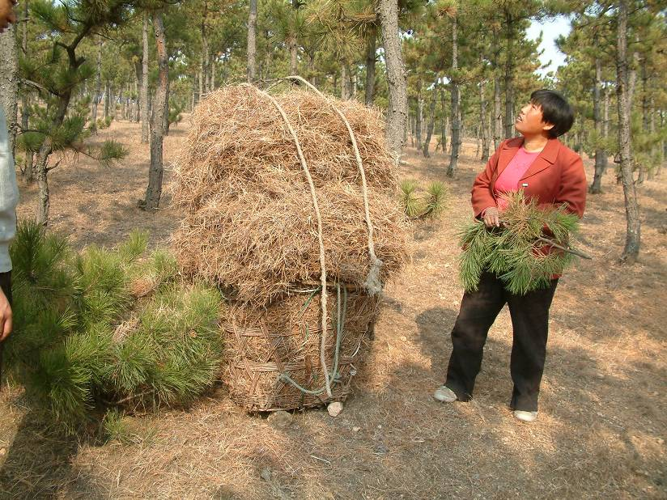
遼西の農民が林の落葉を生活燃料に用いている

Slide 16
当地の自然資源条件から、人間が人為的な破壊をしない限り、5～10年後に大部分の地域が自然回復ができる。

Slide 17
遼寧省に建てているガス工場に対して経済可能性について分析した。基本資金は約20～30万元が必要である。内訳は政府が２/3、民間団体は1/3を出している。運行費は毎年１世帯あたり炊事用費用が300元ぐらいである。ガスの集中供給を行う場合、平方キロあたりの年費用が18元を超えない。集中供給の便利性、衛生面や労働力の節約から見ると、これは一般の農家が受け入れることができる価格である。石油ガスと石炭に比べると経済面において優勢がある。

Slide 18
農村のガス化工程事例
基本状況
遼寧東部にある村を対象にした。人口は1000人で270世帯である。農産物はとうもろこしや稲などである。
ガス化装置と効能
ガス化設備は1セット、ガス量は150m³/h以上、ガス化効率は70%以上である。二つのガス貯留槽は80立方メートル、ガスパイプの長さは3000メートル以上で、半径は500メートル以下である。

Slide 19
燃料とガスの需要
燃料は残渣、漢方薬の残渣や稲などを主にする。冬に約毎日２００kgの需要がある。毎日２時間ずつ３回燃やす。夏の需要は冬の約２倍である（冬に石炭や残渣などの直接燃焼が多く、一部だけ炊事に用いるため、ガスの需要が少ない）。
工事投資
総投資：75万元。その中：工場の建物10万元、ガス化設備13万元、ガス貯留槽26万元、パイプ18万元、ストーブ8万元。
投資来源：市以上50％、県30％、村と個人20％を出資する。

Slide 20
年間運行コスト
総支出：24600元。その中：燃料費5800元（冬を5か月で計算して毎日200kg、ほかの季節は毎日400kg、0.05元/kg）、従業員給料10800元（二人、450元/月）、電気費6000元、無料修理2000元。
総収入：3000元。ガス支払い0.2元/ m³。ガスの生産量はやく150000 m³ 。

Slide 21
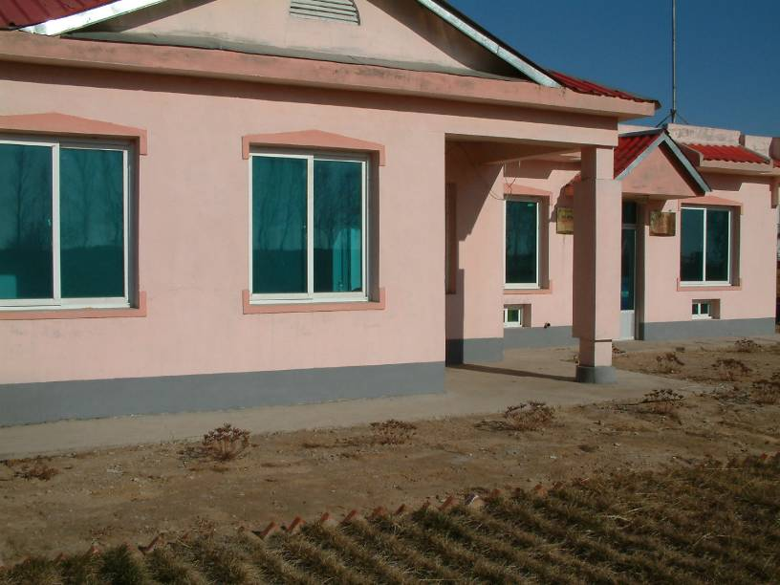
ガス化ステーション

Slide 22
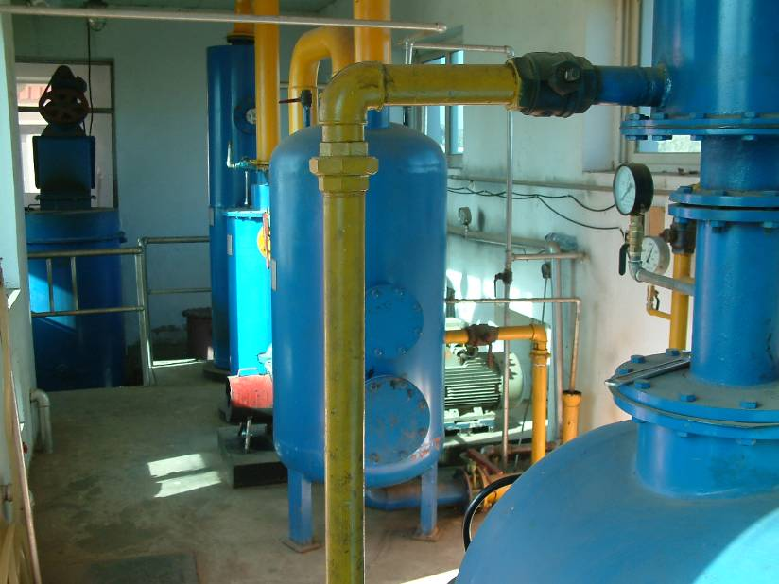
ガス化設備

Slide 23
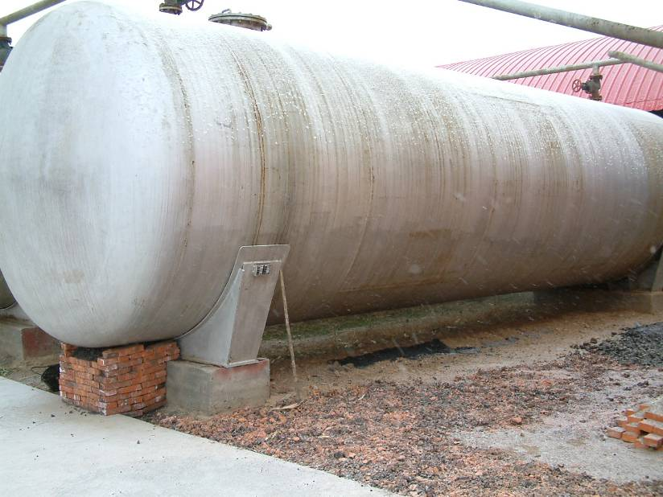
ガス貯蔵タンク

Slide 24
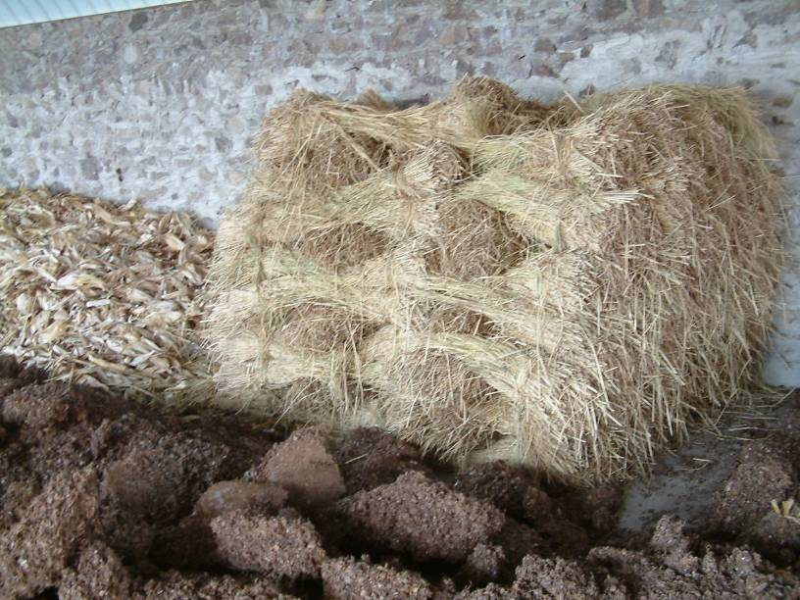
残渣などバイオマス倉庫

Slide 25
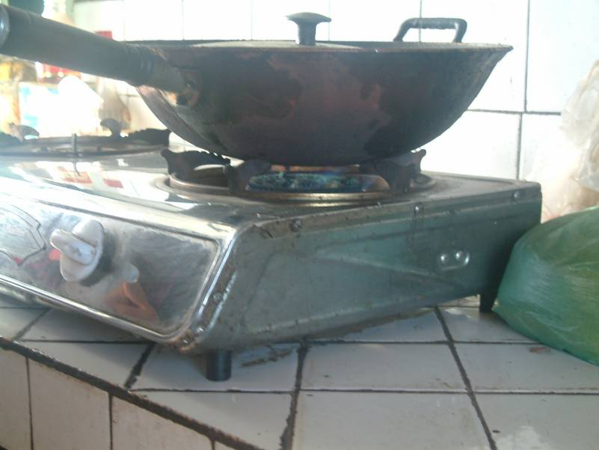
農民がバイオマスを使っている

Slide 26
存在する主な問題：
基本建設資金の不足
バイオマス・ガス化工事の投入が非常に多く、農民の収入は比較的低いため、農民自身で投資することが難しい。またこの項目は社会利益も環境利益も持っているため、政府と社会の支持が必要である。
農民の知識の不足
中国の農民は一般的には起きたことを信じるため、実際にバイオマス・ガス化の優勢を見ることによってこの技術の利点が理解できる。したがって、バイオマス・ガス化の見本を建てるのが必要である。

Slide 27
冬の暖房用コストが高い
バイオマスガス化工程を実施している村の例を見ると、基本的に冬の暖房用ストーブの熱効率が非常に低く、消費するガス量が多いため、使用費用が高くなり、一部の農民が負担できない。既に使用している農家に対してアンケートを実施し調査した結果、暖房用費用は0.06元/m²である。冬季で１シーズンで必要な費用は約1000元である。炊事のみの場合、１世帯あたり毎月20元ぐらいである。

Slide 28
バイオマスガス化工事を推進する措置
バイオマスガス化集中供給は公益性の強い工事である。政府と各部門の制度や資金の支持が必要である。また資金管理を良くして使用効果を高める。国、地方や個人などで資金を集めて徐々に資金を拡大する。

Slide 29
科学と技術でエネルギーを豊富にする制度を貫き、技術の研究や開発や導入などを支える。そしてますます技術を推進し、今存在する問題を解決する。技術の推進と研究機構の組み合わせにより、科学と技術を優先に、地域に合う技術を実施する。

Slide 30
模範工程をしっかり行い、宣伝し、全面に推進する。また新技術の推進と同時に、技術員の訓練も進める。
豊かな都市の近くの農村にまずモデル工事を行う。これは都市空気の改善にも、バイオマスガス化技術の宣伝にも意義がある。

Slide 31
まとめ
バイオマス資源は再生可能なエネルギーである。バイオマスガス化は十分にバイオマスを利用できる技術である。空気汚染の防止、森林保護、土壌の流失の防止、森林や草原の生態回復にも役に立つ。また農民の収入が増加し、農村文明化に十分な意味を持っている。バイオマス・ガス化は経済、エコロジカルと社会の利益を一体化とする。農村と農業経済の継続発展に有利であり、巨大な発展潜在力を持っている。

Slide 32
Thank you！

